Slide 1
Pilhas (IED-001)
Prof. Dr. Silvio do Lago Pereira
Departamento de Tecnologia da Informação
Faculdade de Tecnologia de São Paulo

Slide 2
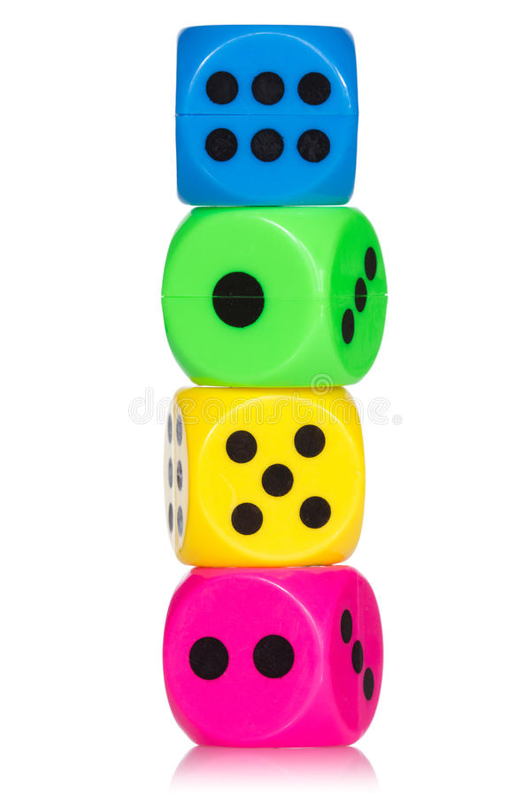
Pilhas
Pilha
é uma lista em que todas as operações de inserção, remoção e acesso são feitas num mesmo extremo, denominado topo.
Funcionamento:
Quando um item é inserido numa pilha, ele é colocado em seu topo.
Apenas o item no topo da pilha pode ser acessado ou removido.
Essa política de acesso é denominada LIFO (Last-In/First-Out).
Exemplos de aplicação:
Controle de acesso às páginas visitadas num navegador web.
Controle de chamadas e retornos das funções num programa.
Pilha é útil em qualquer situação em que precisamos inverter a ordem de uma sequência!

Slide 3
Pilhas
Operações em pilhas
Exemplo 1. Operação, efeito e resultado
pilha(m)
Cria e devolve uma pilha vazia P, com tamanho m.
vaziap(P)
Devolve verdade se, e só se, a pilha P estiver vazia.
cheiap(P)
Devolve verdade se, e só se, a pilha P estiver cheia.
empilha(x,P)
Insere o item x no topo da pilha P.
desempilha(P)
Remove e devolve o item que estiver no topo de P.
topo(P)
Acessa e devolve o item que estiver no topo de P.
destroip(&P)
Destrói a pilha P.
P = pilha(3)
vaziap(P)
cheiap(P)
empilha(1,P)
empilha(2,P)
empilha(3,P)
vaziap(P)
cheiap(P)
desempilha(P)
desempilha(P)
empilha(desempilha(P),P)
empilha(topo(P),P)
vaziap(P)
cheiap(P)
destroip(&P)
[]
[]
[]
[1]
[1,2]
[1,2,3]
[1,2,3]
[1,2,3]
[1,2]
[1]
[1]
[1,1]
[1,1]
[1,1]
inexistente
-
1
0
-
-
-
0
1
3
2
-
-
0
0
-
Vamos começar supondo que esse tipo de dados está disponível no arquivo pilha.h!

Slide 4
Pilhas
Exemplo 2. Conversão em binário
#include <stdio.h>
#include "pilha.h"
int main(void) {
int n;
Pilha P = pilha(8*sizeof(int));
printf("Decimal? ");
scanf("%d",&n);
do {
empilha(n%2,P);
n /= 2;
} while( n>0 );
printf("Binario: ");
while( !vaziap(P) )
printf("%d",desempilha(P));
destroip(&P);
return 0;
}
13
2
-12
6
1
6
2
-6
3
0
3
2
-2
1
1
1
2
-0
0
13_{D} = 1101_{B}
1
Usamos <*.h> para arquivos padrão e "*.h" para arquivos definidos pelo programador!

Slide 5
Pilhas
Exemplo 3. Inversão de cadeia
#include <stdio.h>
#include "pilha.h"
int main(void) {
char c[513];
Pilha P = pilha(513);
printf("Cadeia? ");
gets(c);
for(int i=0; c[i]; i++)
empilha(c[i],P);
printf("Inverso: ");
while( !vaziap(P) )
printf("%c", desempilha(P));
puts("\n");
destroip(&P);
return 0;
}
c:
R
O
M
A
\0
0
1
2
3
4
i
A
M
M
M
O
O
O
O
O
R
A
M
O
R
R
R
R
R
R
P:
R
P:
P:
P:
P:
P:
P:
P:
P:
Como o tipo Pilha e suas operações são definidos no arquivo pilha.h?

Slide 6
Pilhas
Exemplo 4. O tipo Pilha
typedef char Itemp;
typedef struct pilha {
int max;
int topo;
Itemp *item;
} *Pilha;
Pilha ≡ struct pilha *
max
topo
item
0
1
2
3
4
P
3700
5
2
1900
a
b
c
3700
1900
Note que o tipo Itemp pode ser redefinido, em função da aplicação que usa o tipo Pilha!

Slide 7
Pilhas
Exemplo 5. Criação de pilha vazia
Pilha pilha(int m) {
Pilha P = malloc(sizeof(struct pilha));
P->max = m;
P->topo = -1;
P->item = malloc(m*sizeof(Itemp));
return P;
}
Pilha Q = pilha(5);
Q
3700
max
topo
item
0
1
2
3
4
m
5
P
3700
5
-1
1900
3700
1900
Note que o nome Pilha identifica o tipo, enquanto o nome pilha identifica a função!

Slide 8
Pilhas
Exemplo 6. Teste de pilha vazia
int vaziap(Pilha P) {
if( P->topo == -1 )
return 1;
else
return 0;
}
vaziap(Q)
P
3700
max
topo
item
0
1
2
3
4
Q
3700
5
-1
1900
3700
1900
A pilha está vazia quando o seu campo topo tem valor -1!

Slide 9
Pilhas
Exemplo 7. Teste de pilha cheia
int cheiap(Pilha P) {
if( P->topo == P->max-1 )
return 1;
else
return 0;
}
cheiap(Q)
P
3700
max
topo
item
0
1
2
3
4
Q
3700
5
4
1900
a
b
c
d
e
3700
1900
A pilha está cheia quando o seu campo topo tem valor max-1!

Slide 10
Pilhas
Exemplo 8. Inserção em pilha
void empilha(Itemp x, Pilha P) {
if( cheiap(P) ) {
puts("pilha cheia!");
abort();
}
P->topo++;
P->item[P->topo] = x;
}
empilha('d',Q)
x
'd'
P
3700
max
topo
item
0
1
2
3
4
Q
2
a
b
c
3700
5
3
1900
d
3700
1900
A tentativa de inserção em pilha cheia causa o erro de stack overflow!

Slide 11
Pilhas
Exemplo 9. Remoção em pilha
Itemp desempilha(Pilha P) {
if( vaziap(P) ) {
puts("pilha vazia!");
abort();
}
Itemp x = P->item[P->topo];
P->topo--;
return x;
}
desempilha(Q)
P
3700
x
'd'
max
topo
item
0
1
2
3
4
Q
5
2
a
b
c
3700
3
1900
d
3700
1900
A tentativa de remoção em pilha vazia causa o erro de stack underflow!

Slide 12
Pilhas
Exemplo 10. Acesso em pilha
Itemp topo(Pilha P) {
if( vaziap(P) ) {
puts("pilha vazia!");
abort();
}
return P->item[P->topo];
}
topo(Q)
P
3700
max
topo
item
0
1
2
3
4
Q
3700
5
2
1900
a
b
c
3700
1900
A tentativa de acesso em pilha vazia causa o erro de stack underflow!

Slide 13
Pilhas
Exemplo 11. Destruição de pilha
void destroip(Pilha *P) {
free((*P)->item);
free(*P);
*P = NULL;
}
destroip(&Q)
P
8400
max
topo
item
0
1
2
3
4
Q
3700
5
2
a
b
c
NULL
1900
8400
3700
1900
Após a destruição da pilha, ela não pode mais ser acessada!

Slide 14
Pilhas
Exercício 1. Ordenação crescente
Crie um programa que usa duas pilhas A e B para ordenar uma sequência de n números dados pelo usuário. A ideia é organizar a pilha A de modo que nenhum item seja empilhado sobre outro menor (use a pilha B apenas para manobra) e, depois, descarregar e exibir os itens da pilha A.
Exercício 2. Ordenação decrescente e sem repetição
Faça a alteração mínima necessária para que o programa do exercício anterior ordene os números em ordem decrescente, eliminando números repetidos.
Exercício 3. Inversão de palavras
Usando uma pilha, crie um programa para inverter a ordem das letras nas palavras de uma frase, sem inverter a ordem das palavras na frase. Por exemplo, se for digitada a frase "apenas um teste", o programa deverá produzir a seguinte saída: sanepa mu etset.
Exercício 4. Balanceamento de parênteses
Usando pilha, crie uma função para verificar se uma expressão composta apenas por chaves, colchetes e parênteses, representada por uma cadeia de caracteres, está ou não balanceada. Por exemplo, as expressões "[{()()}{}]" e "{[([{}])]}" estão balanceadas, mas as expressões "{[(}])" e "{[)()(]}" não estão.

Slide 15
Pilhas
Exercício 5. Pilha de strings [versão 1]
Qual será a saída, se o usuário digite as cadeias "um", "dois" e "tres"? Por quê?
#include <stdio.h>
#include "pilha.h" // pilha de char *
int main(void) {
Pilha P = pilha(5);
char s[11];
for(int i=1; i<=3; i++) {
printf("? ");
gets(s);
empilha(s,P);
}
while( !vaziap(P) ) puts(desempilha(P));
return 0;
}
Exercício 6. Pilha de strings [versão 2]
Use _strdup(s), declarada em string.h, para corrigir o programa do exercício anterior. Essa função duplica a cadeia s num área de memória, alocada pela função malloc(), e devolve o endereço dessa área. Depois de usada, essa cópia pode ser destruída com a função free().

Slide 16
Fim

